Slide 1
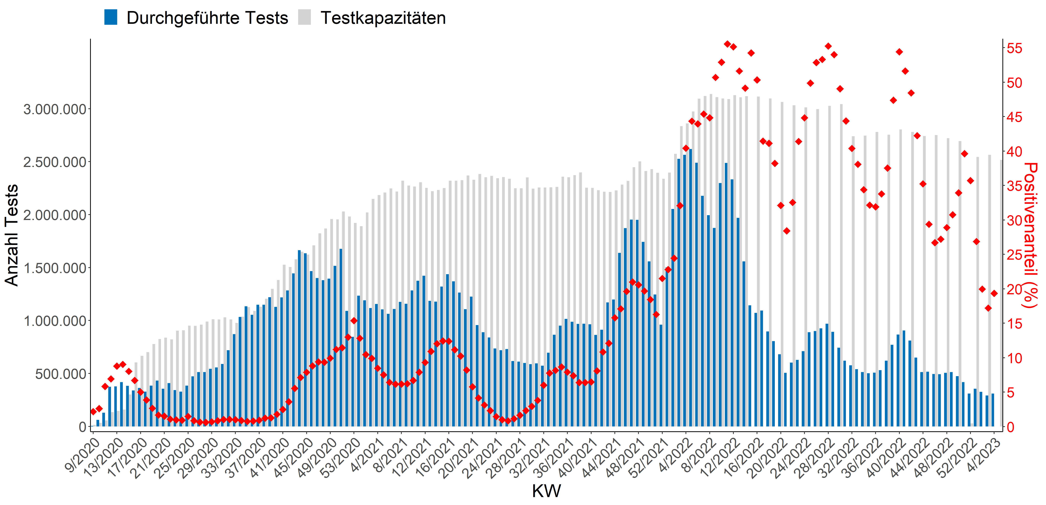
Testzahlerfassung
Hinweis: Mit dieser KW stellt ALM die eigene Abfrage der Testzahlen ein. Da die Möglichkeit der Meldung über DEMIS noch nicht eingerichtet ist, könnte die Übermittlung übergangsweise über VOXCO erfolgen. Muss noch mit Michaela Diercke geklärt werden (Versand E-Mail mit Registrierungslink an Labore über GS DEMIS).

Slide 2
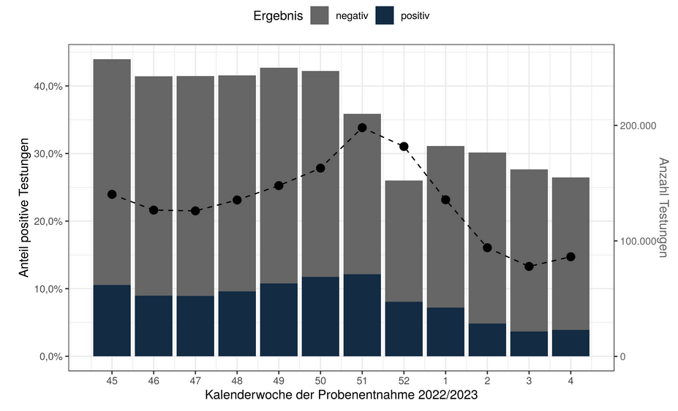
SARS in ARS
Datenstand 31.1.2023

Slide 3
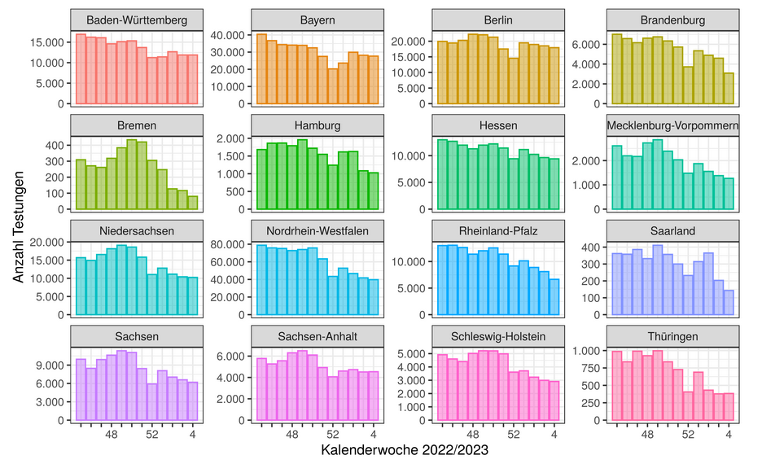
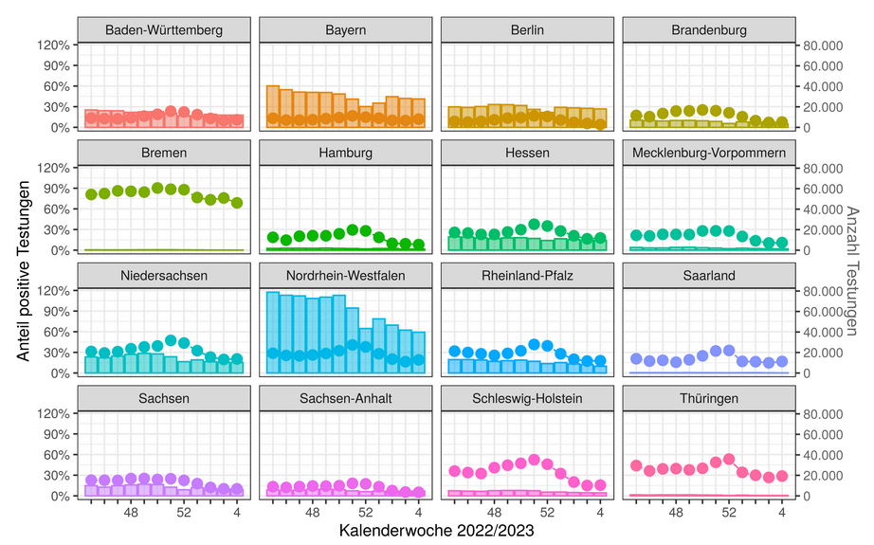
SARS in ARS: Datenstand 31.1.2023

Slide 4
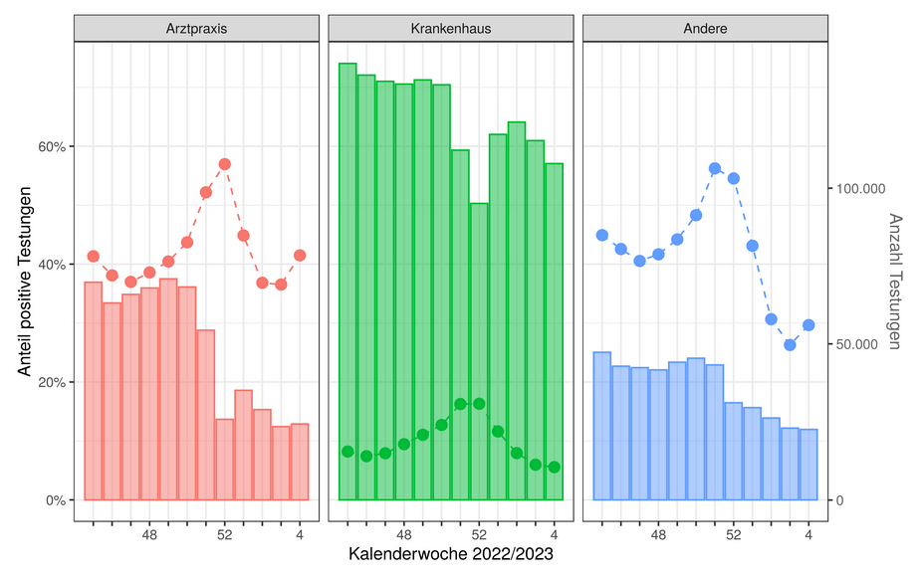
Wo wird getestet (SARS in ARS) - Datenstand 31.1.2023

Slide 5
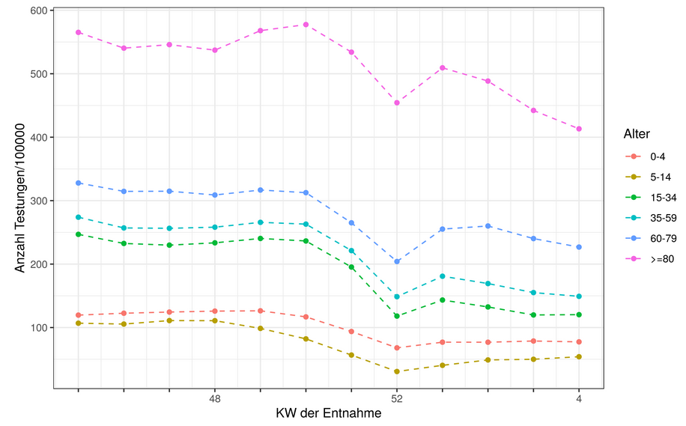
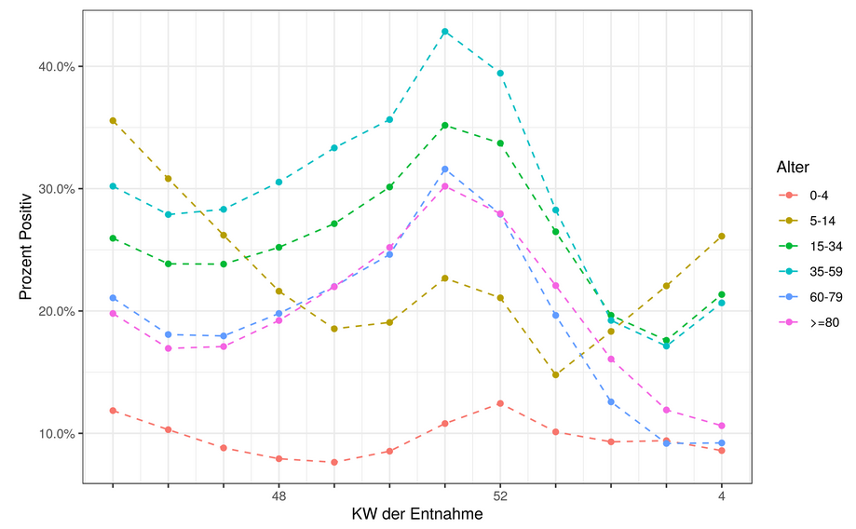
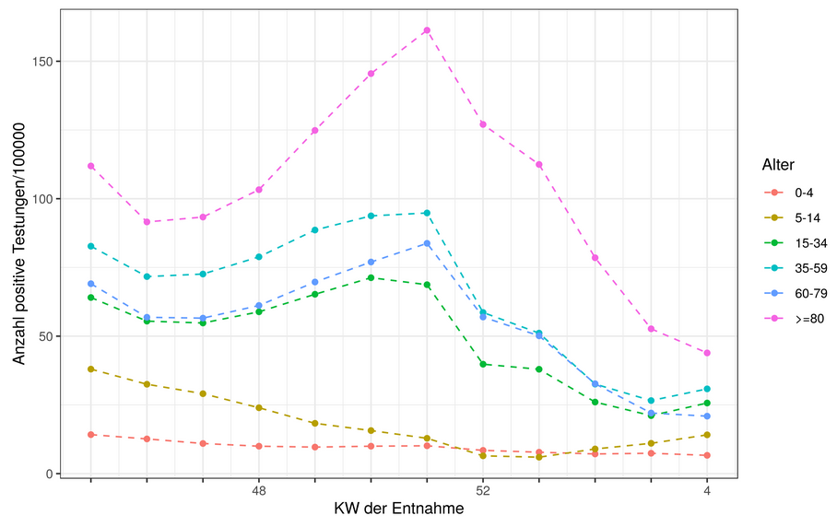
Datenstand 31.1.2023
Anzahl der Testungen pro 100.000 Einwohner nach Altersgruppe und Woche
Positivenanteile nach Alters-gruppe und Woche
Anzahl POSITIVE Testungen pro 100.000 Einwohner nach Altersgruppe und Woche

Slide 6
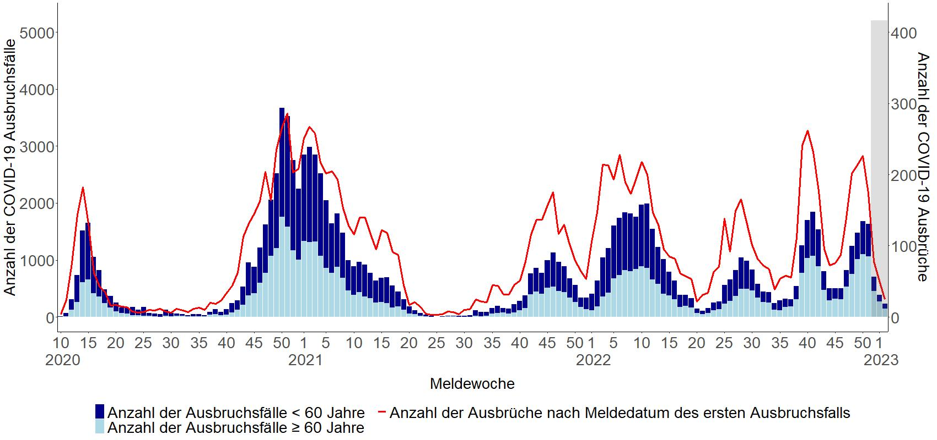
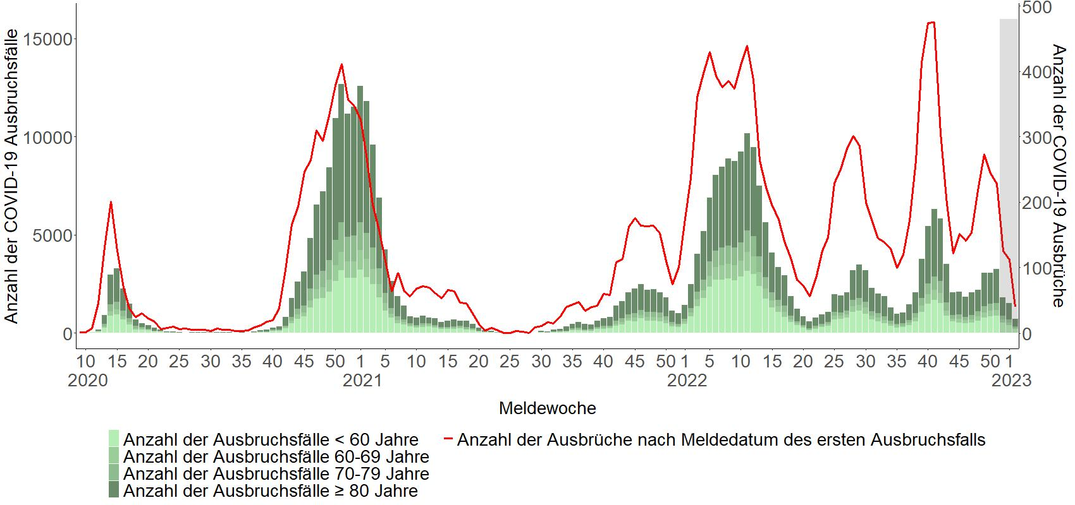
Datenstand: 31.1.2023
Ausbrüche in medizinischen Behandlungseinrichtungen und Alten- und Pflegeheimen
Medizinische Behandlungseinrichtungen
Alten- und Pflegeheime

Slide 7
ARS: Invasive Isolate (Blutkultur+Punktat) pro Quartal:
GAS, Haemophilus influenzae, Streptococcus pneumoniae und Neisseria meningitidis, 2017-2022
Datenstand 25.01.2023

Slide 8
ARS: Invasive Isolate (Blutkultur+Punktat) pro Kalenderwoche:
GAS, Haemophilus influenzae, Streptococcus pneumoniae und Neisseria meningitidis, KW 30/2022-03/2023*
* KW 03/3023: mglw. noch unvollständige Daten
Datenstand 30.01.2023

Slide 9
ARS: Invasive Isolate (Blutkultur+Punktat) pro Quartal: Staphylococcus aureus,
2017-2022
Datenstand 25.01.2023

